Slide 1
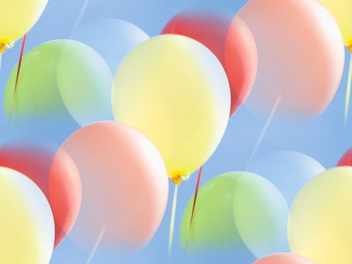
Презентация к уроку по учебному предмету «Математика» в 6 классе на тему «Сравнение дробей с разными знаменателями».
Презентацию составил:
учитель математики МБОУ СОШ №17
г. Горячий Ключ Краснодарского края
Прокофьева Ольга Владимировна

Slide 2
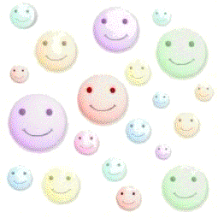
Вырази дробью, какую часть двух одинаковых квадратов составляют фигуры определенного цвета.
1
4
2
2
4
8
4
=
=
=
8
8
8
16
16
16

Slide 3
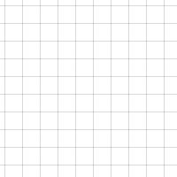
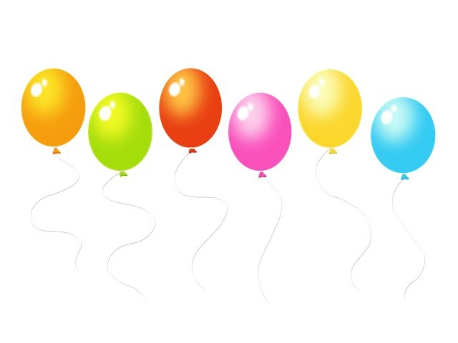
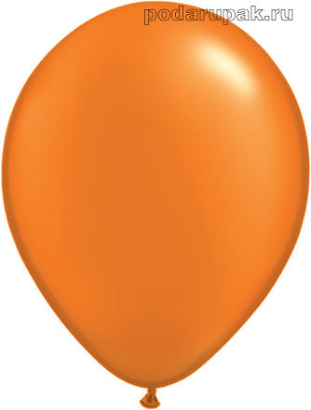
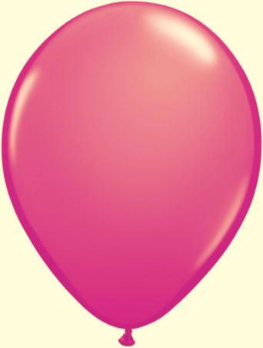
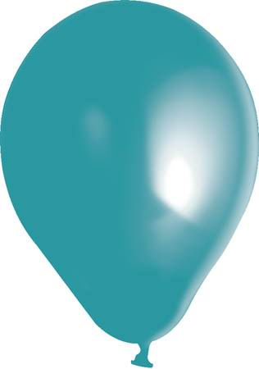
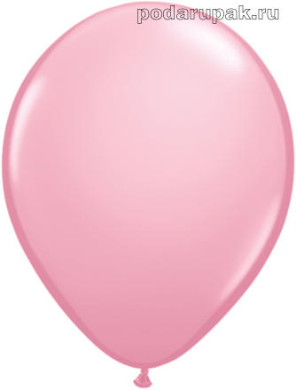
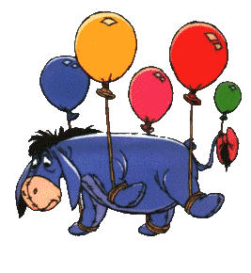
6
4
2
3
8
4
10
10
5
5
10
5
А
В
С
0
0
1
D
F
G
0
1

Slide 4
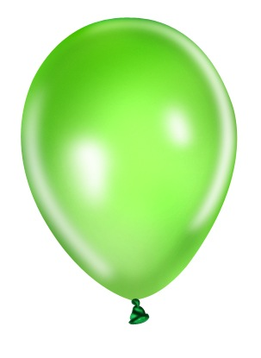

Найдите часть от числа
Дробь от числа
 | 6 | 12 | 18 | 24
 | 6 | 12 | 18 | 24
 | 6 | 12 | 18 | 24
30
60
90
120
1
5
2
10
3
15

Slide 5

Вспомним правило сравнения дробей с одинаковыми знаменателями
17
17
17
Чтобы сравнить две дроби с одинаковыми знаменателями, надо сравнить их числители
17
13
>
И
38
38
38
38
38
38
А как же сравниваются дроби с разными знаменателями?

Slide 6

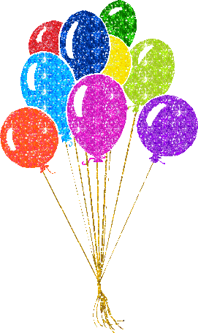
П Р А В И Л О :
Чтобы сравнить дроби с разными знаменателями, надо:
11
9
3) Поставить соответствующий знак сравнения между исходными дробями
<
1) Привести дроби к общему знаменателю
2) Сравнить полученные дроби с одинаковыми знаменателями
И
21
14
11
22
9
27
=
<
=
21
42
14
42

Slide 7

Сравните дроби
проверка
2
8
2
14
8
>
>
=
3
21
3
21
21
МОЛОДЦЫ!
4
2
4
2
6
<
<
=
15
5
15
5
15
7
3
7
3
9
<
<
=
30
10
30
10
30
19
4
19
4
16
>
>
=
60
15
60
15
60

Slide 8
Расставь дроби в порядке возрастания
4
7
8
11
5
10
15
30
24
21
16
11
ПРИВЕДЕМ ДРОБИ К ОБЩЕМУ ЗНАМЕНАТЕЛЮ
30
30
30
30

Slide 9


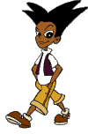
ЗАДАЧА :
20 шагов папы составляют 16 метров, а 10 моих шагов – 7 метров. Чей шаг короче?
Шаг папы составляет
16
16
м
20
20
Мой шаг составляет
7
м
10

Slide 10
ЗАДАЧА:
20 шагов папы составляют 16 метров, а 10 моих шагов – 7 метров. Чей шаг короче?
Сравним
16
7
и
20
10
16
7
14
>
=
20
10
20
Ответ: мой шаг короче

Slide 11
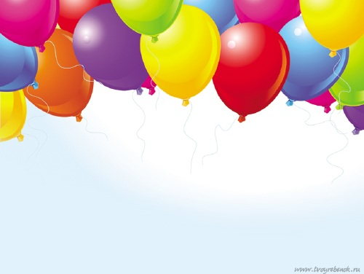
ПРОВЕРЬ СЕБЯ!
ПОНЯЛ ЛИ ТЫ ТЕМУ УРОКА?

Slide 12
Выбери из чисел 26, 27, 28, 29 такое,
чтобы при подстановке его в числитель дроби со знаменателем 44 получилось верное неравенство
7
27
<
29
11
44
26
28

Slide 13

7
28
29
=
<
11
44
44
ТЫ ПРАВ!!! МОЛОДЕЦ!!!

Slide 14
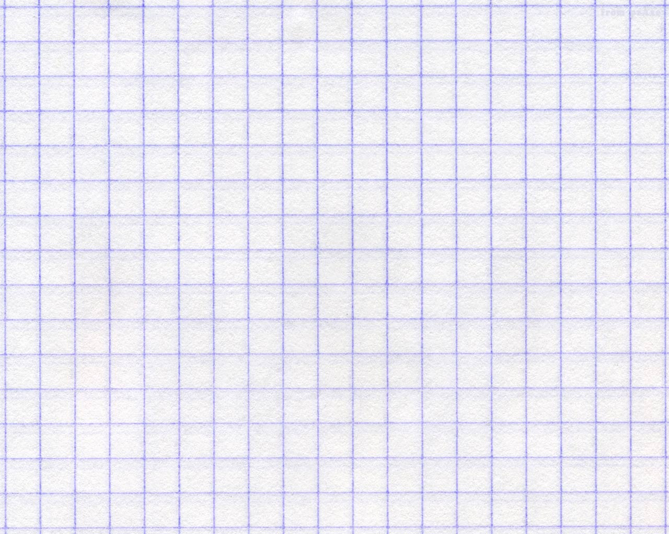
ПРИДЕТСЯ тебе еще подумать!

Slide 15
спасибо
за внимание!

